Slide 1

Google Document：https://docs.google.com/presentation/d/1FFS-OegD2qTockeDEhLmKaW_4maX6NajcbcPn33vngc/edit#slide=id.g24f88a4bbf9_0_92
フォントサイズ：14px
カラー：
イエロー : #F6F4D2
ブラウン : #43291F
オレンジ : #EE7B30

Slide 2
ヘッダー・フッター
ログアウト
冷蔵庫 ｜ レシピ ｜ 食材管理 ｜ カレンダー ｜ マイページ
©Copyright recipiro-kun. All rights reserved.

Slide 3
ログイン
ID
パスワード
ログイン
新規登録
©Copyright recipiro-kun. All rights reserved.

Slide 4



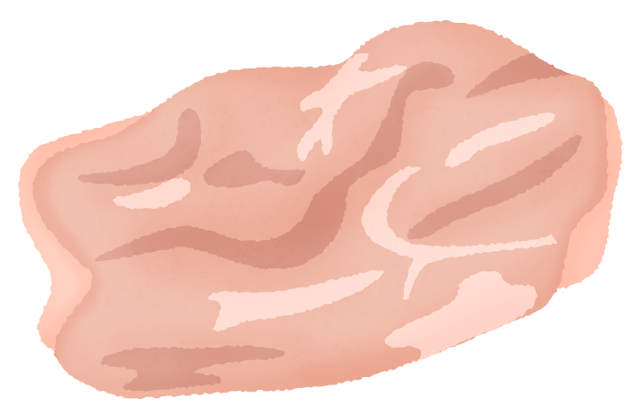
















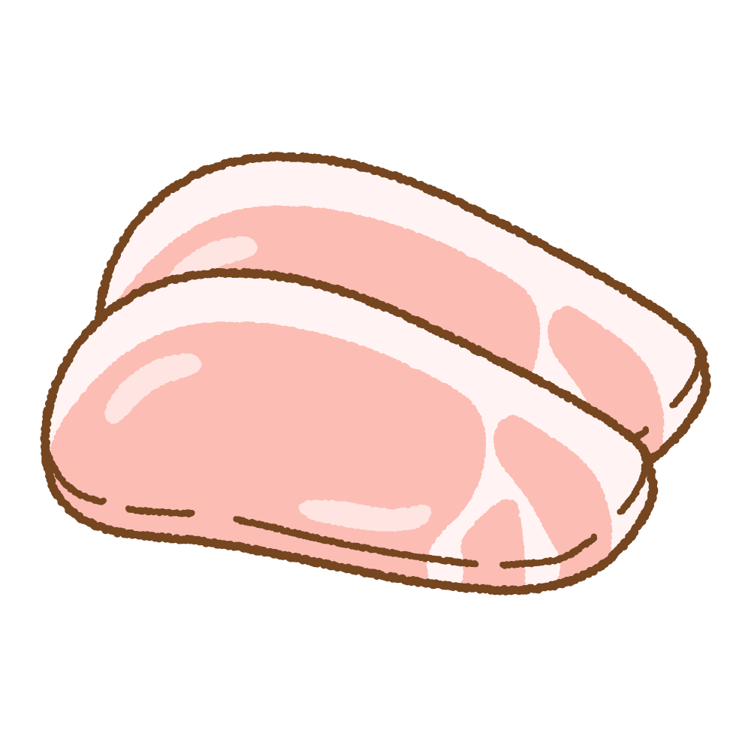
冷蔵庫
冷蔵庫:#d0e0e3ff
ピンク:#fce5cdff
茶色:#f1c232ff
灰色:#eeeeeeff
葉物は、全体を1つとして扱う
数量をプルダウンで表示（単位は1/4ずつ）
0.25は1/4で表示する
肉は50づつ
ログアウト
冷蔵庫 ｜ レシピ ｜ 食材管理 ｜ カレンダー ｜ マイページ
x2
x11/2
200g
x10
x1 1/4
・こんにゃく
・パスタ
・納豆
・こんにゃく
・パスタ
・納豆
・こんにゃく
・パスタ
・納豆
x2 1/2
※肉類は1度クリックすると100g 増えます
©Copyright recipiro-kun. All rights reserved.

Slide 5

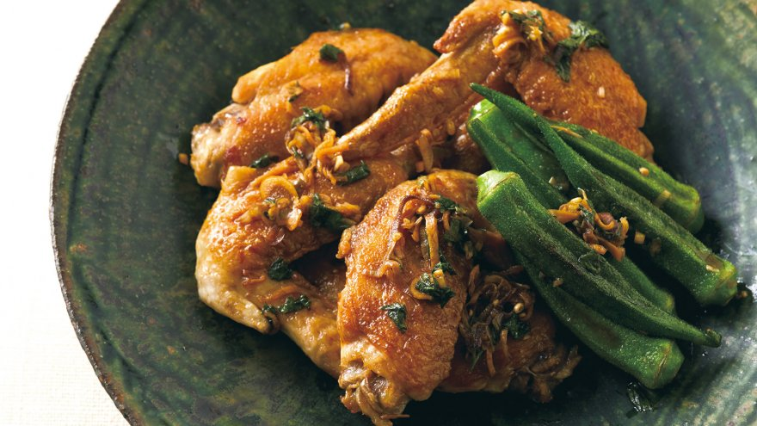


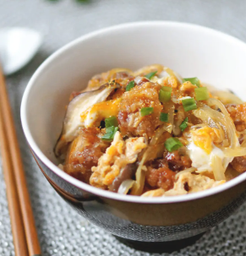



レシピ
レシピ一覧:
ログアウト
冷蔵庫 ｜ レシピ ｜ 食材管理 ｜ カレンダー ｜ マイページ
検索ボタン
料理名（調理済みかどうか）
所要時間
©Copyright recipiro-kun. All rights reserved.

Slide 6

レシピ
・検索を行ったときに辞書型を用いてsql文の作成
・検索は、ひらがな・カタカナ限定
ログアウト
冷蔵庫 ｜ レシピ ｜ 食材管理 ｜ カレンダー ｜ マイページ
検索条件
ランダム
ワンパン
時短
レンジ
料理名（調理済みかどうか）
所要時間
©Copyright recipiro-kun. All rights reserved.

Slide 7



レシピ詳細
ボタン:#EE7B30
・テーブルに日付の項目を入れる
・リセット時にアラートで警告
簡単ランチ♡から揚げの卵とじ丼 by ＊＊rose＊＊ 【クックパッド】 簡単おいしいみんなのレシピが384万品 (cookpad.com)
ログアウト
冷蔵庫 ｜ レシピ ｜ 食材管理 ｜ カレンダー ｜ マイページ
簡単ランチ♡から揚げの卵とじ丼
10 ~ 15m
￥300
￥1,200
材料 （１人分）
鶏のから揚げ 3～4個
玉ねぎ 1/4個
椎茸 1～2枚
卵(Lサイズ) 1個
◎だし汁 100㏄
◎酒 大さじ1
◎みりん 大さじ1
◎醤油 大さじ1
◎砂糖 小さじ1
ご飯 茶碗1杯分
青葱・海苔など お好みで
作り方
唐揚げは食べやすい大きさにカット *冷たい場合はレンジで少し加熱しておいても 玉葱と椎茸（お好みの茸でOK）はスライス
フライパンに◎を入れ、煮立ったら玉ねぎと椎茸を加えて煮る
から揚げを加え、2分位煮る
溶き卵を回し入れ 半熟になってきたら火を止め、蓋をして蒸らす
器に温かいご飯を盛り ４をのせる
お好みで 葱や三つ葉、海苔等をのせたり 七味を振っても♬
本日1回調理したピヨ
レシピを使用
回数リセット
©Copyright recipiro-kun. All rights reserved.

Slide 8

食材管理
ログアウト
冷蔵庫 ｜ レシピ ｜ 食材管理 ｜ カレンダー ｜ マイページ
クリックすると、食材の詳細を閲覧できるピヨ
これで食材保存も完璧だっピ！
©Copyright recipiro-kun. All rights reserved.

Slide 9
主要食材詳細表示
きたやさい：https://www.kitayasai.com/yasai/
佐賀青果市場：http://www.sagaseika.co.jp/sendo.htm
ログアウト
冷蔵庫 ｜ レシピ ｜ 食材管理 ｜ カレンダー ｜ マイページ
レタス
おいしい食材の見分け方
芯が10円玉くらいの大きさで切り口が白いもの。
ふんわりと軽く、あまり葉が詰まっていないもの。
ーー 保存方法 ーー
水気をよく切りポリ袋に入れ、少し空気を入れた状態で冷蔵庫へ。なるべく早く食べきること。
ーー 保存期間 ーー
2週間
ーー 旬 ーー
6～9月
©Copyright recipiro-kun. All rights reserved.

Slide 10
カレンダー
・れしぴろーくんは右下で固定（スクロールしてもついてくる）
・下にスペースを空ける
吹き出しサンプル：https://www.jungleocean.com/programming/190308tooltip-css
ログアウト
冷蔵庫 ｜ レシピ ｜ 食材管理 ｜ カレンダー ｜ マイページ
から揚げの卵とじ丼
日 | 月 | 火 | 水 | 木 | 金 | 土 | 計
 |  |  |  |  | 1 ￥300 | 2 ￥1,000 | ￥1,300
3 | 4 | 5 | 6 | 7 | 8 | 9
10 | 11 | 12 | 13 | 14 | 15 | 16
17 | 18 | 19 | 20 | 21 | 22 | 23
24 | 25 | 26 | 27 | 28 | 29 | 30
週 | 自炊費 | 外食費 | 差額
１ | ￥300 | ￥1,500 | ￥1,200
２
３
４
５
６
月合計 | ￥5,300 | ￥9,300 | ￥4,000
￥4,000お得になってるピヨ
©Copyright recipiro-kun. All rights reserved.

Slide 11
新規登録
ID
パスワード
パスワードをもう一度入力してください
好きな食べ物
嫌いな食べ物
白菜、キャベツ
トマト、ナス
好きな食べ物ボタン
嫌いな食べ物ボタン
新規登録
©Copyright recipiro-kun. All rights reserved.

Slide 12
マイページ（ユーザー情報確認）
冷蔵庫 ｜ レシピ ｜ 食材管理 ｜ カレンダー ｜ マイページ
ID
user1
パスワード
好きな食べ物
嫌いな食べ物
白菜、キャベツ
トマト、ナス
編集
好きな食べ物ボタン
嫌いな食べ物ボタン
©Copyright recipiro-kun. All rights reserved.

Slide 13
マイページ（ユーザー編集）
冷蔵庫 ｜ レシピ ｜ 食材管理 ｜ カレンダー ｜ マイページ
ID
新しいパスワード
パスワードをもう一度入力してください
好きな食べ物
嫌いな食べ物
白菜、キャベツ
トマト、ナス
好きな食べ物ボタン
嫌いな食べ物ボタン
保存
アカウント削除
©Copyright recipiro-kun. All rights reserved.

Slide 14
管理者画面↓↓
©Copyright recipiro-kun. All rights reserved.

Slide 15
管理者ログイン
管理者ID
パスワード
ログイン
©Copyright recipiro-kun. All rights reserved.

Slide 16
管理者画面
レシピ一覧:
ログアウト
冷蔵庫 ｜ レシピ ｜ 食材管理 ｜ カレンダー ｜ マイページ
検索ボタン
料理名（調理済みかどうか）
所要時間
追加
©Copyright recipiro-kun. All rights reserved.

Slide 17
レシピ詳細
ボタン:#EE7B30
・テーブルに日付の項目を入れる
・リセット時にアラートで警告
簡単ランチ♡から揚げの卵とじ丼 by ＊＊rose＊＊ 【クックパッド】 簡単おいしいみんなのレシピが384万品 (cookpad.com)
ログアウト
冷蔵庫 ｜ レシピ ｜ 食材管理 ｜ カレンダー ｜ マイページ
簡単ランチ♡から揚げの卵とじ丼
10 ~ 15m
￥300
￥1,200
材料 （１人分）
鶏のから揚げ 3～4個
玉ねぎ 1/4個
椎茸 1～2枚
卵(Lサイズ) 1個
◎だし汁 100㏄
◎酒 大さじ1
◎みりん 大さじ1
◎醤油 大さじ1
◎砂糖 小さじ1
ご飯 茶碗1杯分
青葱・海苔など お好みで
作り方
唐揚げは食べやすい大きさにカット *冷たい場合はレンジで少し加熱しておいても 玉葱と椎茸（お好みの茸でOK）はスライス
フライパンに◎を入れ、煮立ったら玉葱と椎茸を加えて煮る
から揚げを加え、2分位煮る
溶き卵を回し入れ 半熟になってきたら火を止め、蓋をして蒸らす
器に温かいご飯を盛り ４をのせる
お好みで 葱や三つ葉、海苔等をのせたり 七味を振っても♬
編集
削除
©Copyright recipiro-kun. All rights reserved.

Slide 18
レシピ詳細
ボタン:#EE7B30
・テーブルに日付の項目を入れる
・リセット時にアラートで警告
簡単ランチ♡から揚げの卵とじ丼 by ＊＊rose＊＊ 【クックパッド】 簡単おいしいみんなのレシピが384万品 (cookpad.com)
ログアウト
冷蔵庫 ｜ レシピ ｜ 食材管理 ｜ カレンダー ｜ マイページ
料理名
時間
自炊費
外食費
材料 （１人分）
写真
材料を記入
作り方
作り方を記入
保存
削除
©Copyright recipiro-kun. All rights reserved.

Slide 19
管理者画面
主要食材一覧
ログアウト
冷蔵庫 ｜ レシピ ｜ 食材管理 ｜ カレンダー ｜ マイページ
クリックすると、食材の詳細を閲覧できるピヨ
これで食材保存も完璧だっピ！
©Copyright recipiro-kun. All rights reserved.

Slide 20
管理者画面
主要食材詳細表示
ログアウト
冷蔵庫 ｜ レシピ ｜ 食材管理 ｜ カレンダー ｜ マイページ
レタス
おいしい食材の見分け方
芯が10円玉くらいの大きさで切り口が白いもの。
ふんわりと軽く、あまり葉が詰まっていないもの。
ーー 保存方法 ーー
水気をよく切りポリ袋に入れ、少し空気を入れた状態で冷蔵庫へ。なるべく早く食べきること。
ーー 保存期間 ーー
2週間
ーー 旬 ーー
6～9月
編集
削除
©Copyright recipiro-kun. All rights reserved.

Slide 21
管理者画面
ユーザー情報一覧
ログアウト
冷蔵庫 ｜ レシピ ｜ 食材管理 ｜ カレンダー ｜ マイページ
ID | 好きな食材 | 嫌いな食材
user1
user 2
©Copyright recipiro-kun. All rights reserved.

